Slide 1

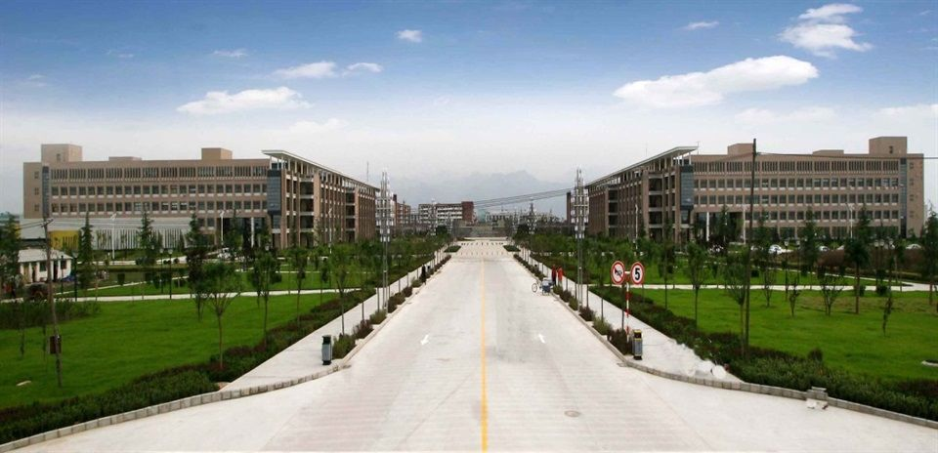
IT热点领域伦理思考

Slide 2
主要内容
竞价搜索中的伦理思考
短视频带来的伦理思考

Slide 3

竞价思考带来的伦理思考
视频资料：魏则西事件

Slide 4
竞价搜索伦理思考——问题
破坏社会公平
误导客户
脱离广告法监管
牺牲技术伦理、商业伦理

Slide 5
竞价搜索伦理思考——解决
2016年6月，国家网信办和国家工商总局分别制定的《互联网信息搜索服务管理规定》和《互联网广告管理暂行办法》发布，当中首次明确将搜索引擎的竞价排名定义为互联网广告，纳入监管范畴，要把付费搜索和自然搜索结果醒目区分开，明确付费搜索信息在搜索结果页面中所占的比例上限。要求百度清理整顿医疗、药品、保健品等相关商业推广活动，建立以信誉度为主要权重的排名算法，商业推广信息比例每个页面不得超过30％，并建立完善先行赔付等网民权益保障机制。
视频资料：百度再次被曝光

Slide 6
主要内容
竞价搜索中的伦理思考
短视频带来的伦理思考

Slide 7
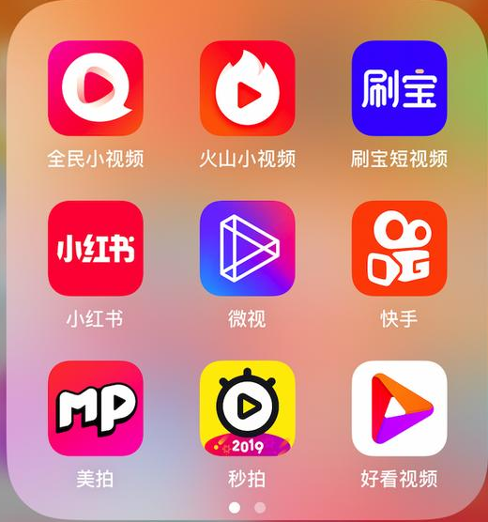
短视频带来的伦理思考
视频资料：卧倒短视频

Slide 8
短视频带来的伦理思考
隐私保护：尤其是未成年人
破裂的三观：
个性化推荐引发青少年信息茧房

Slide 9
短视频带来的伦理思考
作为工程技术人员
在遵循社会伦理道德，遵循正确价值观导向的前提下来编写算法，做到技术+价值观+责任感的统一
算法既不是冰冷代码的简单排列，也不是绝对的价值中立，它渗透着设计者和执行者的价值判断和情感取向。

Slide 10

多选题
5分
《工程伦理》课程，给你心里种下了什么样的种子？
A
以人为本
B
公平公正
C
科技向善的责任
D
追求全人类福祉
E
人与自然和谐相处
提交

